Slide 1

SOLUÇÃO DE PROVISIONAMENTO COM DOCKER
MARCOS SÓCRATES
RAFAEL GUSMÃO

Slide 2
Motivação
Problemas com falhas em servidores físicos
Problemas de bugs, bibliotecas e dependências em ambientes de desenvolvimento
Migração de projetos para uma nova máquina.
Processo longo e tedioso de instalação manual no provisionamento de servidor
Dependências em relação a pessoas específicas
Instalações negligenciadas/incompleta.
Desenvolvimento em ambiente de testes e de produção
Trabalho remoto DevOps

Slide 3
Metodologia
Desenvolvimento de uma aplicação PHP/MySQL
Simulação prática dos cenários com o provisionamento da aplicação
Análise das características, vantagens e desvantagens dos cenários
Alternativas, lúcidas e robustas, para equipes DevOps que utilizam o home office para a forma de desenvolvimento.
Objetivando-se, principalmente, a economia de tempo e gestão de incompatibilidades, erros, e outras adversidades.

Slide 4
Bare-metal
Metal puro
Sistema operacional instalado diretamente
Aplicação sobre o SO
Performance
APP
OS
Hardware

Slide 5
Máquina virtual
VM
VM
Hypervisor
Gerenciamento dos recursos de hardware
Criação e execução das VM
Abstração
VM
SO Convidado
APP
APP
GUEST OS
GUEST OS
Hypervisor
Hardware

Slide 6
Contêineres
Container Engine
Compartilham o kernel do sistema operacional da máquina
Aumenta a eficiência do servidor
Redução de custos do servidor e licenciamento de VM
Empacota código e dependências
Pacote de software leve, autônomo e executável
APP
APP
CONTAINER ENGINE
SO
Hardware

Slide 7
Bare-metal x VM x Contêiner
APP
APP
APP
APP
APP
GUEST OS
GUEST OS
CONTAINER ENGINE
OS
Hypervisor
OS
Hardware
Hardware
Hardware
Bare-metal
VM
Contêiner

Slide 8
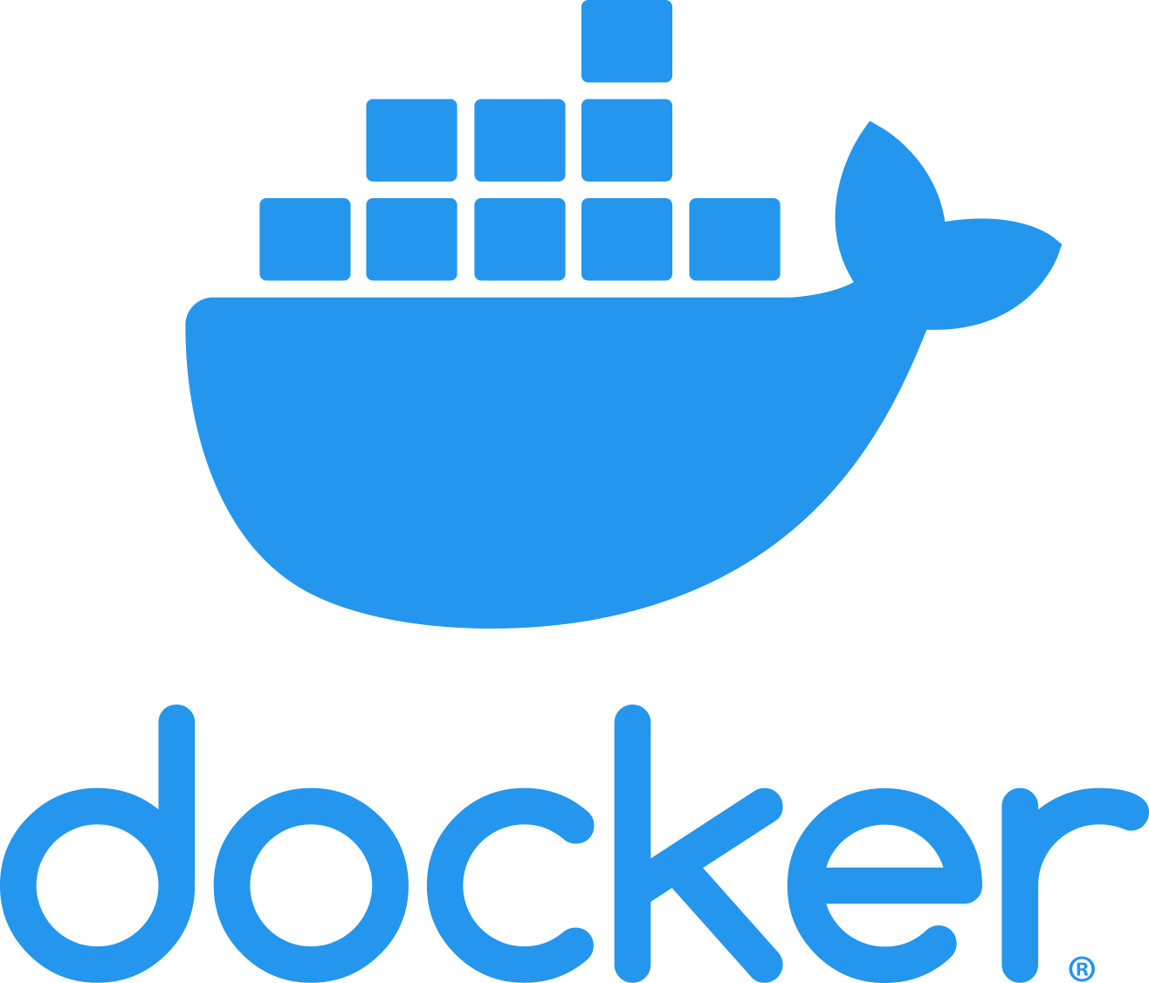
Docker
Plataforma aberta para desenvolvimento, envio e execução de aplicações.
Separação entre aplicações e infraestrutura
Entrega rápida de software
Multiplataforma*
Executar da aplicação em um ambiente isolado (contêiner)

Slide 9
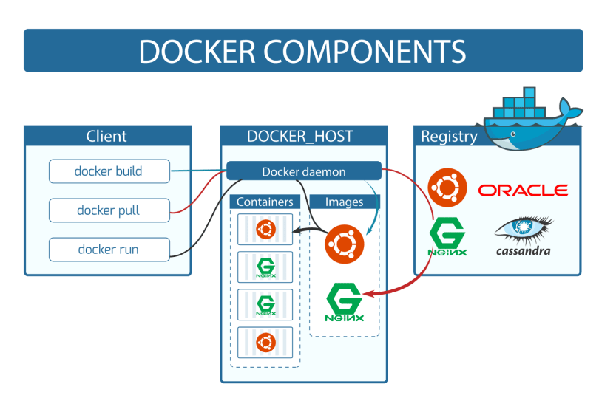
Docker
Docker, Docs (2021)

Slide 10
Imagens Docker
Arquivo com dados e informações necessárias para criar um grupo de processos com propriedades definidas.
Agrupam todos os itens essenciais - como instalações, código do aplicativo e dependências - necessários para configurar um ambiente de contêiner totalmente operacional.
Altamente personalizável
Imagens pré-existentes
Adaptar imagens pré-existentes
Construídas para um novo propósito

Slide 11
Imagens Docker
Criação usando um dos dois métodos:
Método interativo - Alteração manual
Dockerfile: Script com comandos (instruções) e argumentos sucessivos que executam ações automáticas para criar uma imagem.

Slide 12
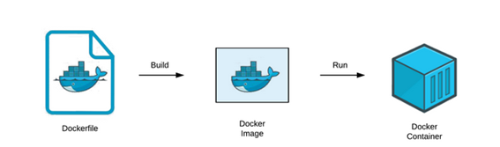
Imagens Docker
Understand Dockerfile, médium (2021)

Slide 13
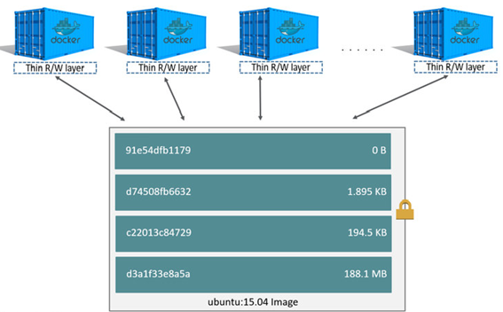
Imagens Docker
Composta por camadas
Cada camada corresponde a instruções no Dockerfile.
Camadas formam séries de imagens intermediárias, empilhadas em etapas
Cada camada depende da camada imediatamente abaixo
Gerenciamento eficiente do ciclo de vida das imagens
As camadas mais mutáveis devem ficar o mais alto possível na pilha.
Alterações em uma camada da imagem, geram a reconstrução dessa camada específica e todas as camadas criadas a partir dela.
Mudança em uma camada no topo de uma pilha envolve o mínimo de trabalho computacional para reconstruir a imagem inteira
Volume, Docker (2021)

Slide 14
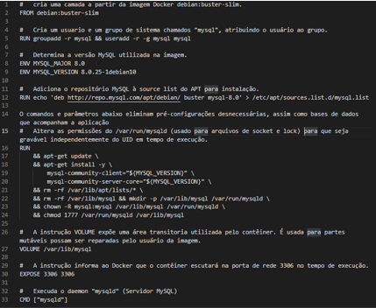
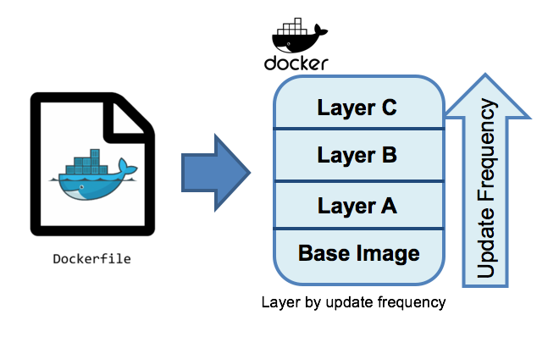
Dockerfile / Camadas da imagem
Autoria própria (2021)
Optimizing Spring Boot apps for Docker, Openliberty (2018)

Slide 15
Imagem Docker
Facilmente compartilháveis
Possibilidade de criar ambientes idênticos em diferentes sistemas operacionais
Aplicativos em sistemas diferentes não encontrarão nenhum problema de compatibilidade
A execução do contêiner é criada com base nas especificações do arquivo de imagem
São executados dentro de um ambiente isolado criado a partir da imagem Docker.

Slide 16
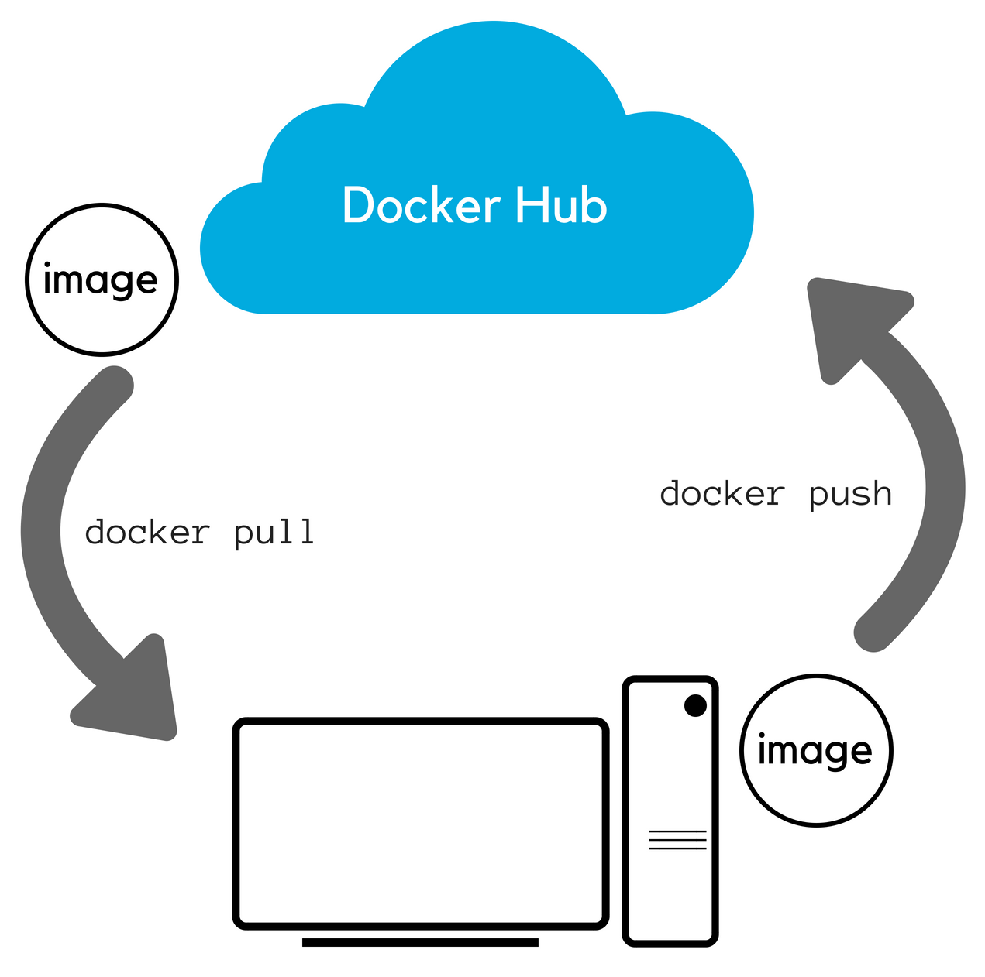
Docker Hub
Repositório de imagens em nuvem
Instituições ou usuários
Criar, testar, armazenar e distribuir imagens de contêiner.
Repositórios públicos e de código aberto ou privados
Overview, Docker (2021)

Slide 17
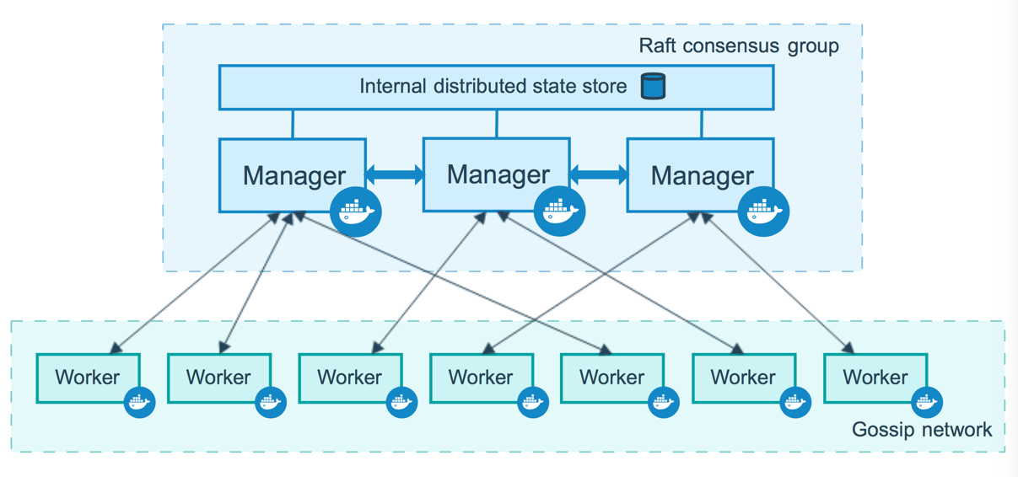
Docker Swarm
Swarm = Enxame
Ferramenta de orquestração de contêineres
Sistema de cluster nativo para Docker
Alta disponibilidade
Grupo de máquinas físicas ou virtuais com Docker pertencentes ao cluster.
Executados pelas máquinas em seu cluster.
Máquinas são chamadas de nós.
Atividades controladas por um gerenciador (Managers)
Docs, Docker (2021)

Slide 18
Desenvolvimento
Laboratório com simulação prática dos três cenários apresentados.
Demonstração da atividade prática
Problemas
Soluções progressivas
Melhoria de DevOps
Cenários
Ambiente em servidor bare-metal
Ambiente com Docker
Ambiente com Docker Swarm
Análise

Slide 19
Ambiente em servidor bare-metal
Etapas
Instalação do sistema operacional
Instalação dos pacotes (MySQL, Apache2/PHP)
Integração entre o Apache2 e o PHP
Configuração do banco de dados MySQL
Integração entre PHP e MySQL

Slide 20
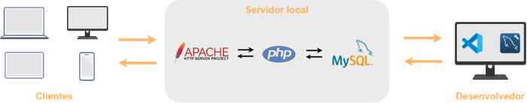
Aplicação
MySQL
PHP
Apache
Autoria própria (2021)

Slide 21
Análise Bare-metal
Experimento com um novo servidor com todos os softwares (sistema operacional, aplicativos e dados) reconstruído do zero.
Avaliação do tempo despendido para uma atualização de hardware ou uma recuperação de falhas.
Como resultado, constatou-se que todo o processo de provisionamento do servidor demoraria cerca de um dia de trabalho para um profissional com conhecimento das ferramentas utilizadas.
Dados totalizam cerca de 7 GB de armazenamento
Processos trabalhosos:
Instalação do sistema operacional
Configurações de acesso à rede
Instalação de aplicativos e dependências
Atualizações de softwares
Hardening
Modificações dos processos de configuração (versionamento)
Testes de funcionamento

Slide 22
Análise Bare-metal
Vantagens
Maior desempenho computacional, quando comparado ao uso de máquinas virtuais ou contêineres, que lidam com camadas adicionais de processamento através do hypervisor ou contêiner engine.
Além do desempenho, medidas de segurança e controle total do hardware e SO são mais fáceis de gerenciar.
Desvantagens
Grande problema com o gerenciamento de um servidor bare-metal.
Não há uma solução completa que automatize o provisionamento, implantação e o gerenciamento.
O desafio é resolver o problema de automatizar e orquestrar o ciclo de vida de servidores bare-metal em uma maneira que seja tão simples quanto operar a nuvem.
As mudanças nas necessidades de negócios também exigem agilidade.
O bare-metal deve acelerar o negócio, e não o retardar.

Slide 23
Ambiente com Docker
Etapas
Instalação do Docker
Criação da imagem Docker personalizada (principal)
Compartilhamento da imagem criada no Docker Hub
Execução do contêiner

Slide 24
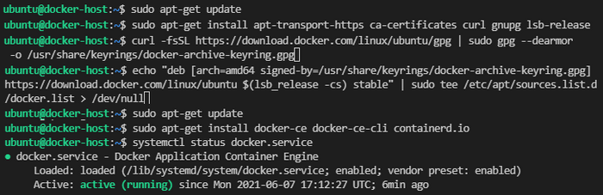
Ambiente com Docker
Instalação do Docker
Versão mais recente
Repositório oficial do Docker
Processo simples
Multiplataforma
Autoria própria (2021)

Slide 25
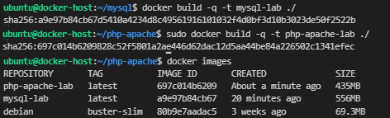
Ambiente com Docker
Estrutura da aplicação em um Dockerfile
Migração das aplicações para uma imagem adequada às necessidades
Somente recursos e dependências necessárias.
Imagens personalizadas e enxutas
Agilidade ao carregar na memória e ao iniciar contêineres ou serviços.
Dockerfile (IaC - Infraestructure as Code)
MySQL
Apache+PHP
Autoria própria (2021)

Slide 26
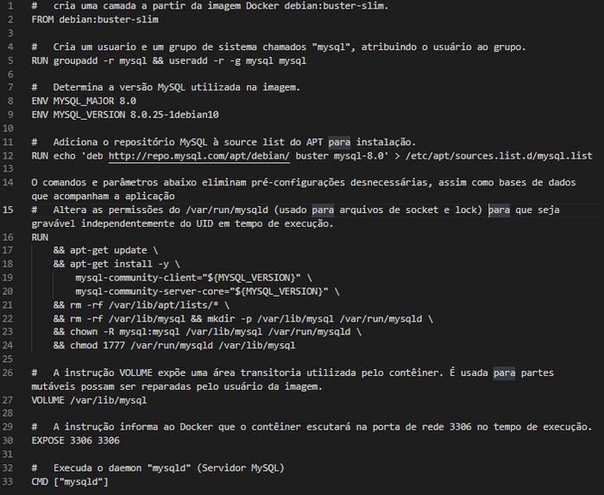
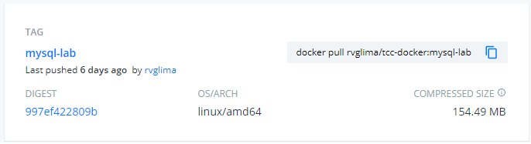
Ambiente com Docker
Dockerfile MySQL
Docker image mysql-lab
Autoria própria (2021)
Autoria própria (2021)

Slide 27
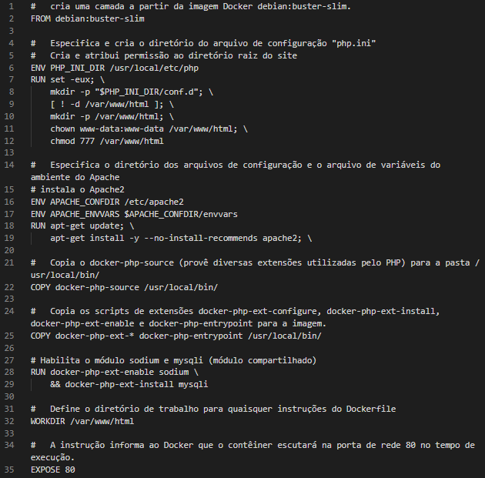
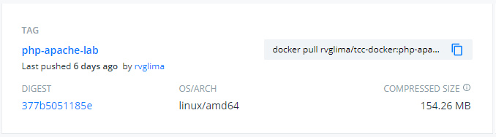
Ambiente com Docker
Dockerfile Apache PHP
Docker image php-apache-lab
Autoria própria (2021)
Autoria própria (2021)

Slide 28
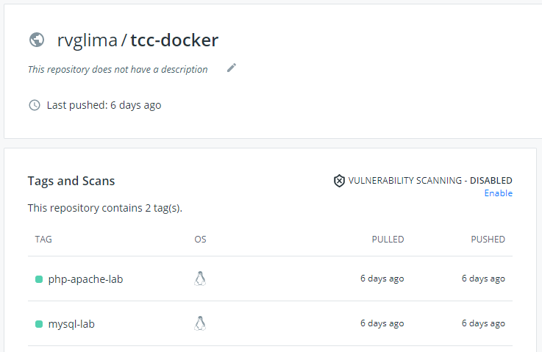
Ambiente com Docker
Compartilhamento da imagem criada no Docker Hub
Disponibilizar a imagem criada na nuvem do Docker Hub
Conta no Docker Hub (Docker ID)
Repositório para upload da imagem (docker push)
Autoria própria (2021)

Slide 29
Ambiente com Docker
Execução do Contêiner
Download das imagens (Docker pull)
Processo rápido devido ao tamanho das imagens
Execução dos contêineres MySQL e Apache-PHP (docker run)
Criação dos ambientes isolados.
Aplicações em funcionamento com poucos passos para uso pelo desenvolvedor.
Autoria própria (2021)

Slide 30
Análise Docker
Vantagens
Livre de erros de compatibilidade
Multiplataforma
Praticidade ímpar
Download de uma imagem já pronta sem necessitar de dependências externas para o uso tanto do PHP, quanto do MySQL.
Economia de hardware
Imagens do Apache PHP e do banco de dados MySQL totalizam aproximadamente 500 MB cada.
Processo de provisionamento demoraria cerca de 15 minutos para um profissional com conhecimento das ferramentas utilizadas.
Processos simples:
Instalação do Docker
Pull das imagens
Execução do contêiner

Slide 31
Análise Docker
Desvantagens
Maior custo computacional
Vulnerabilidades de segurança da aplicação
Menor flexibilidade em relação ao SO
(Em sistemas hospedeiros Linux, não é possível executar contêineres Windows)
Diferente de um sistema de virtualização.

Slide 32
Ambiente com Docker Swarm
Etapas
Instalação do Docker
Construção do cluster
Implantação do serviço
Teste de alta disponibilidade

Slide 33
Ambiente com Docker Swarm
Desenvolvimento do cenário anterior
Construção de um cluster de alta disponibilidade com Docker Swarm
Benefícios da utilização de ferramentas de orquestração de contêineres
Gerenciamento de vários contêineres implantados em várias máquinas hospedeiras
Alto nível de disponibilidade.
Ambiente misto (local e nuvem) para a aplicação web.
Infraestrutura local da empresa e o uso da infraestrutura de computação em nuvem da Amazon, a AWS (Amazon Web Services),
Infraestrutura de backup em caso de falha do ambiente local.

Slide 34
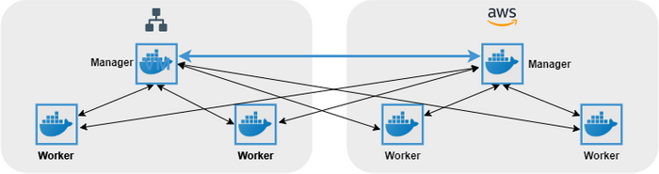
Ambiente com Docker Swarm
Seis nós Swarm (2 Managers e 4 Workers) criando seis máquinas virtuais. No entanto, todas essas VM e, posteriormente, os nós do Docker Swarm podem ser criados em diferentes ambientes de computação em nuvem.
Autoria própria (2021)

Slide 35
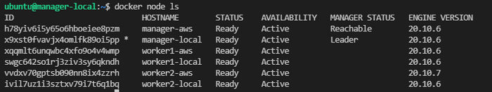
Ambiente com Docker Swarm
Construção do cluster
Docker Swarm é nativo
"docker swarm init", o Docker Engine é executado no modo swarm.
Token
docker swarm join-token (worker|manager)
Autoria própria (2021)

Slide 36
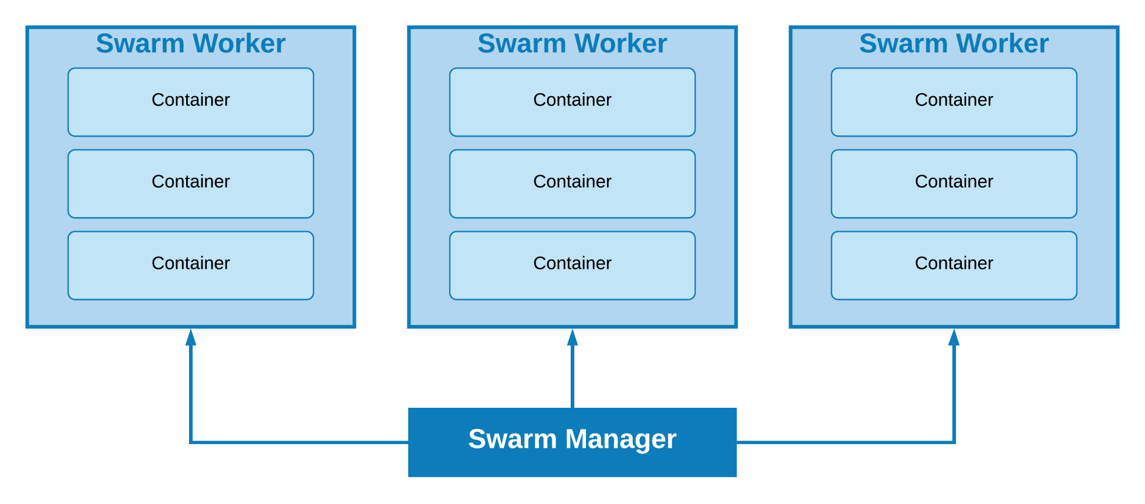
Ambiente com Docker Swarm
Serviços Docker Swarm
Contêineres individuais ≠ Serviços
Grupos escalonáveis de contêineres
Recursos de rede adicionais mantidos automaticamente pelo Swarm.
foi escrita em um stack file services.yml:
Docker With Spring Boot and MySQL, dzone (2020)
Notes:
https://dz2cdn1.dzone.com/storage/temp/12982233-0dc79ce2-c308-4a06-ac4d-70530101cf4a.png

Slide 37
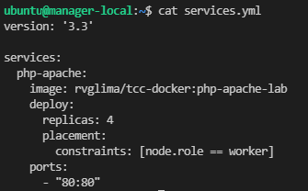
Ambiente com Docker Swarm
Serviços Docker Swarm
Os objetos Swarm descritos em stack files (arquivos de pilha).
Infraestrutura como código
Arquivos YAML descrevem os componentes e configurações do Swarm app
Criar e destruir facilmente o aplicativo no Swarm.
Neste cenário, a aplicação web com Apache2 e PHP executada como um serviço Swarm.
Autoria própria (2021)
Notes:
https://dz2cdn1.dzone.com/storage/temp/12982233-0dc79ce2-c308-4a06-ac4d-70530101cf4a.png

Slide 38

Ambiente com Docker Swarm
Implantação do serviço
“docker stack deploy“
Propaga o serviço nos nós Swarm especificados.
Lê o compose file
Executado em um dos nós managers.
Se a imagem ainda não estiver disponível no nó, ela será automaticamente extraída do Docker Hub.
Em um ambiente de produção, as imagens seriam hospedadas localmente
Autoria própria (2021)
Notes:
https://dz2cdn1.dzone.com/storage/temp/12982233-0dc79ce2-c308-4a06-ac4d-70530101cf4a.png

Slide 39
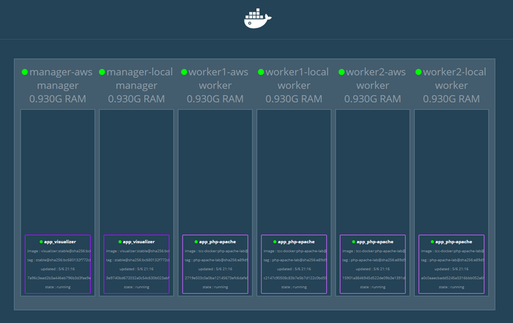
Ambiente com Docker Swarm
Implantação do serviço
Replicação em todos os nós definidos.
Distribuição dos contêineres entre os nós.
A aplicação com PHP e Apache2 foi implantada em quatro réplicas nos quatro nós workers.
Autoria própria (2021)
Notes:
https://dz2cdn1.dzone.com/storage/temp/12982233-0dc79ce2-c308-4a06-ac4d-70530101cf4a.png

Slide 40
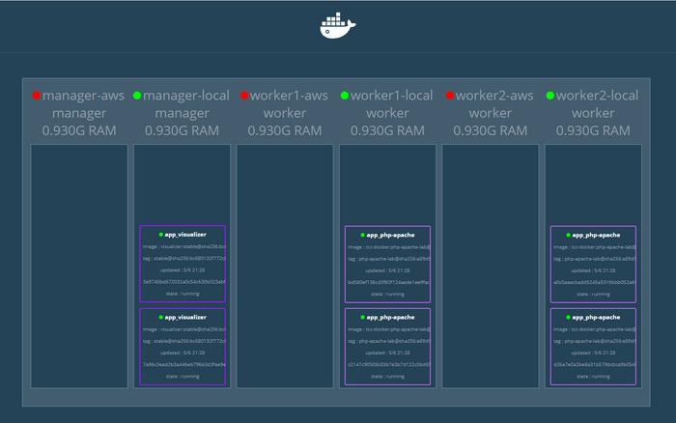
Ambiente com Docker Swarm
Cluster de alta disponibilidade
Swarm lida automaticamente com falhas de funcionamento da infraestrutura
Usar infraestrutura local como principal e infraestrutura em nuvem como backup em caso de falha.
A figura, exibe a orquestração dos contêineres após o desligamento do sistema AWS.
Todos os nós que estão na nuvem AWS estão inacessíveis.
O Swarm como orquestrador é responsável por direcionar os contêineres para outros nós em funcionamento, mantendo o sistema altamente disponível.
Reduzir significativa de custos com o aluguel de uma infraestrutura na nuvem
Autoria própria (2021)
Notes:
https://dz2cdn1.dzone.com/storage/temp/12982233-0dc79ce2-c308-4a06-ac4d-70530101cf4a.png

Slide 41
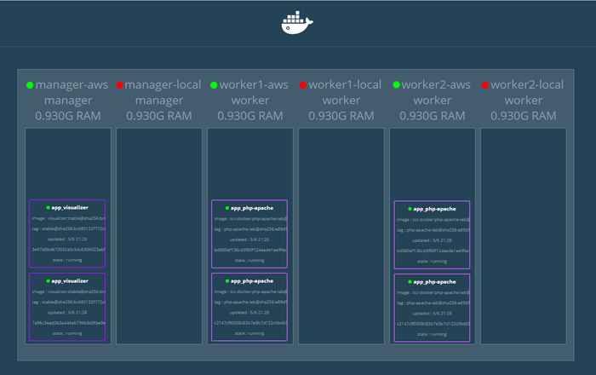
Ambiente com Docker Swarm
Cluster de alta disponibilidade
Caso haja falha na rede local, os nós posicionados na nuvem AWS assumem a execução dos contêineres,
Fornecendo alta disponibilidade ao cenário.
Enquanto o problema não for resolvido a infraestrutura de nuvem alugada manterá o sistema sempre em funcionamento.
Autoria própria (2021)
Notes:
https://dz2cdn1.dzone.com/storage/temp/12982233-0dc79ce2-c308-4a06-ac4d-70530101cf4a.png

Slide 42
Análise Docker Swarm
Vantagens
O Swarm leva a aplicação e o desenvolvimento um nível acima
Auto provisionamento
Clusters de alta disponibilidade
Em caso de falhas, o sistema continua ativo, sem interrupção de serviço para o cliente.
Uso de um sistema híbrido, com a infraestrutura privada e nuvem.
Infraestrutura sob demanda
Migração do contêiner para outro nó Swarm, demoraria cerca de poucos segundos.
Desvantagens
Maior custo computacional
Vulnerabilidades de segurança da aplicação

Slide 43
Conclusão
Proposta de solução de provisionamento de servidores.
Resolução de problemas de dependências e versionamento
Praticidade de utilizar-se de contêineres Docker para implantação de sistemas em vias não locais (remotas).
Adequação à nova cultura de trabalho remoto decorrente da pandemia
Multidisciplinar
Desenvolvimento PHP
Banco de dados MySQL
Redes de computadores
Virtualização e Contêineres
Cloud Computing

Slide 44
Conclusão
Dificuldades na migração da aplicação para um ambiente de provisionamento e configurá-la em alta disponibilidade com o Docker Swarm entre o ambiente local e a nuvem AWS.
Agilidade e eficiência no suporte aos negócios
Vantagens e Desvantagens em cada cenário
Virtualização, Contêineres e computação em nuvem são realidade.
Trabalhos Futuros
Análise de segurança e do isolamento de recursos providos pelo Docker.

Slide 45
Conclusão
Obrigado!

